Slide 1
Pertemuan 9
VB 2010

Slide 2
Membuat Menu Kontrol
Menu kontrol adalah Object yang memungkinkan pengguna/User untuk membuat pilihan dalam sebuah form melalui pilihan Menu
Contoh Menu:

Slide 3
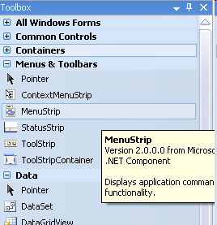
Membuat Menu Kontrol
Menambah Menu Strip
Drag dan drop kontrol MenuStrip yang terletak pada jendela toolbox disebelah kiri kedalam form. Kontrol menu strip terdapat pada kelompok kontrol Menu & Toolbars.

Slide 4
Membuat Menu Kontrol
Untuk membuat menu, pilih didalam toolbox lalu ketikkan nama menu sesuai dengan yang diinginkan
Atau bisa juga dengan mengetikkan menu pada
properties text
Penggunaan tanda ”&” diantara nama menu, berfungsi agar menu dapat diakses menggunakan keyboard dengan menekan tombol alt disertai dengan huruf yang bergaris bawah.
jika program sudah dijalankan, menu ini dapat diakses dengan menekan tombol ”Alt dan T” secara bersamaan.

Slide 5
Membuat Menu Kontrol
Tampilan layar desain form Setelah diletakkan Object MenuStrip
Pada Bagian Type Here Dapat dituliskan Apapun

Slide 6
Membuat Menu Kontrol
Contoh Pembuatan Menu
Proses Pembuatan
Hasil Pembuatan

Slide 7
Membuat Menu Kontrol
Buatlah menu dengan konfigurasi seperti berikut :
&File | &Transaksi | &Laporan | &Help
Data &Barang | Penjualan | Laporan Barang | About
Data &Pelanggan | Pembelian | Laporan Pelanggan
Data Pe&masok |  | Laporan Pemasok
- |  | -
&Keluar |  | Laporan Penjualan
 |  | Laporan Pembelian

Slide 8
Membuat rancangan layar untuk form master (design form master)

Slide 9
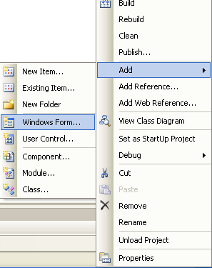
Design form master
Untuk membuat design form master, perlu ditambahkan dulu sebuah form kedalam project
Caranya : klik kanan pada project→Add→Windows Form
Beri nama : (ubah properties name)
frmMasterBarang

Slide 10
Design form master
Designlah form master barang sbb:
Object | Konfigurasi
Form | Name : frmMasterBarang Text : Master Barang

Slide 11
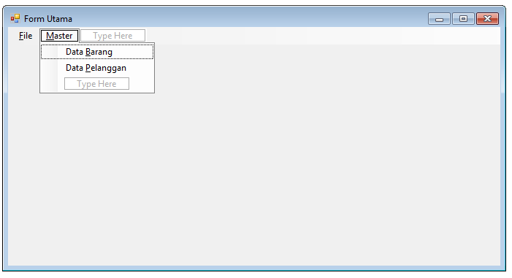
Koneksi multiform
Buka Kembali Form Utama, pilih dan klik 2x submenu Data Barang.

Slide 12
Koneksi multiform
Ketikkan perintah berikut :
frmMasterBarang.Show()

Slide 13
END oF SLIDE

